Slide 1
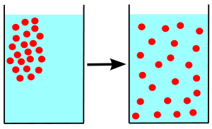
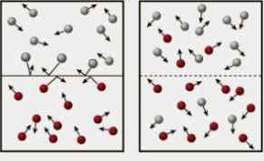
Gaswisseling - diffusie
Gassen zijn kleine moleculen
Moleculen verdelen zich vanzelf over ruimte
Dat heet diffusie

Slide 2
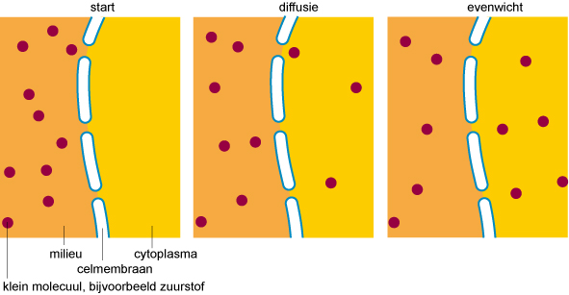
Gassen en celmembranen
O₂ en CO₂ kunnen celmembranen passeren
O₂ en CO₂ verdelen zich gelijk over ruimten
Net zolang tot er een evenwicht ontstaat

Slide 3
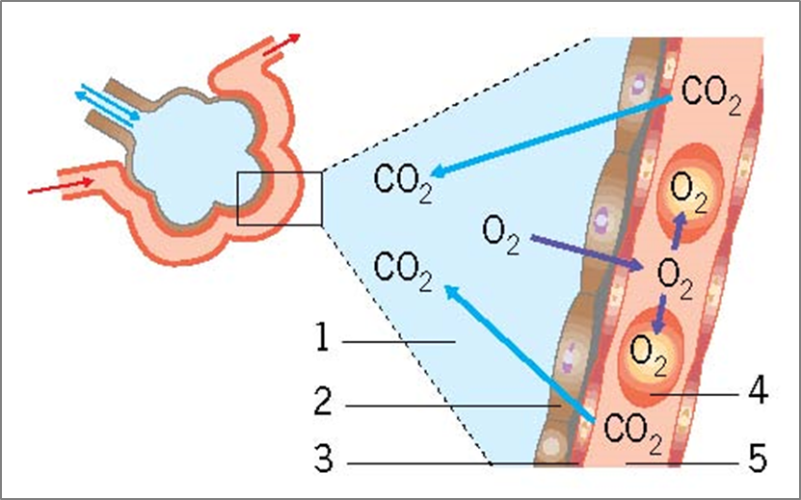
Opname O₂ en afgifte CO₂
Veel zuurstof in longblaasje → naar haarvat
Veel CO₂ in bloed → naar longblaasje
Waarom ontstaat er geen evenwicht?

